Slide 1

C
A
b
B
D

Slide 2
F
I
H
G
e

Slide 3
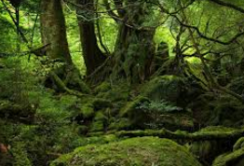
L
M
Y
N
K

Slide 4

Q
O
P
S
Y

Slide 5

T
U
X
W
Y

Slide 6

e
J
b
Z
O

Slide 7

K
F
A
Z
P

Slide 8
L
B
V
Q
G
Z

Slide 9
R
M
C
H
Z
W

Slide 10
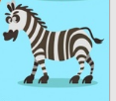
S
N
I
D
X

Slide 11

a
R
L
b
X

Slide 12

a
S
G
A
T

Slide 13
a
N
H
O
B

Slide 14

a
J
P
V
C

Slide 15

a
D
K
Q
W

Slide 16

b
N
e
G
P

Slide 17
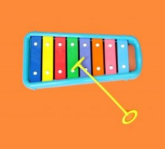
H
J
A
Q
e

Slide 18

R
B
I
e
K

Slide 19

S
L
e
e
U

Slide 20
O
D
M
e
F

Slide 21
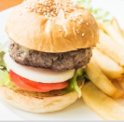
b
K
S
i
V

Slide 22

A
O
i
I
W

Slide 23
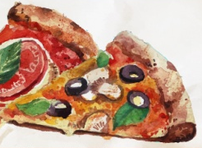
e
i
M
B
X

Slide 24
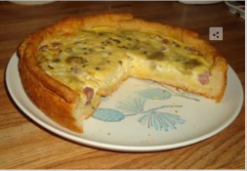
T
N
i
F
C

Slide 25

D
R
J
U
i

Slide 26

Q
M
d
I
U

Slide 27
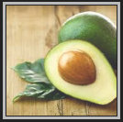
e
N
d
V
R

Slide 28
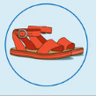
B
d
F
J
W

Slide 29

d
G
X
C
O

Slide 30

L
T
P
D
H

Slide 31
Y
i
e
d
a

